Slide 1

数据中心重复数据删除的性能优化
姓名：严伟杰
学号：M202073162

Slide 2
目录 CONTENTS
简介
基于差量压缩的优化
总结
1
5
3
4
2
基于数据恢复的优化
基于指纹索引的优化

Slide 3

1
简介

Slide 4

简介
1
根据IDC的报告，2020年全球生成的数据量将超过44ZB
2
Microsoft和EMC的研究显示，它们的数据中心中分别约有50%和85%的数据是冗余的重复数据
3
最近的一项调查显示，近80%接受调查的公司正在探索其存储系统中的重复数据删除技术以减少冗余数据

Slide 5
重复数据删除
重复数据删除技术
一类无损的数据压缩技术。它不仅可以通过消除重复数据来减小存储空间，还可以减小低带宽网络环境中冗余数据的传输。
数据分块
指纹计算
指纹索引
差量压缩
存储管理
将数据流分成大小相等或不等的数据块
利用hash函数计算数据块的指纹
通过索引找到重复的数据块
对不重复但高度相似的数据块进行压缩
包括数据还原，垃圾回收，可靠性，安全性

Slide 6
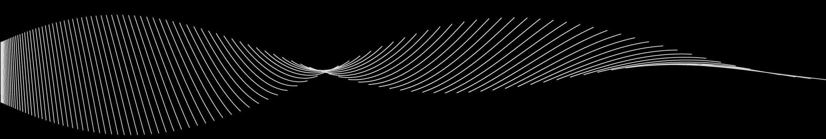
2
基于指纹索引的优化

Slide 7
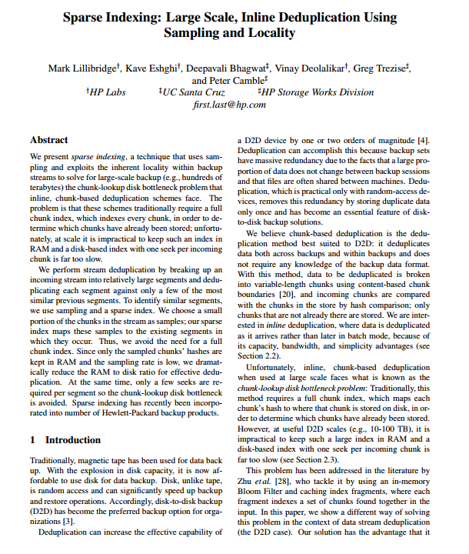
指纹索引
块查找磁盘瓶颈问题
1
当数据量很大时，RAM放不下数据块的全部指纹索引
2
如果将指纹索引放在磁盘上面，速度会非常慢

Slide 8
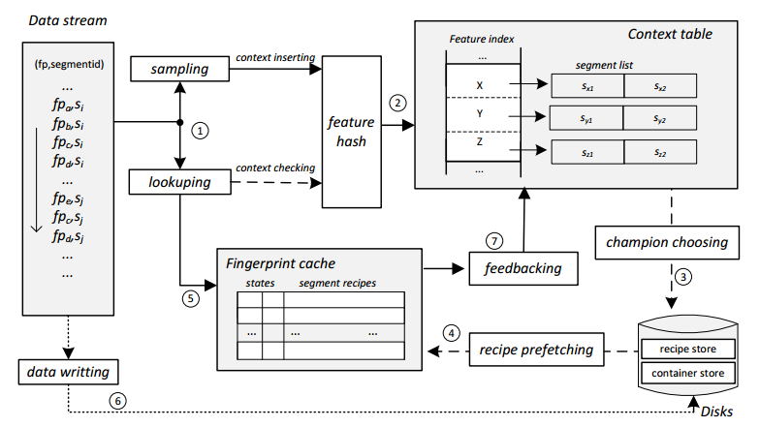
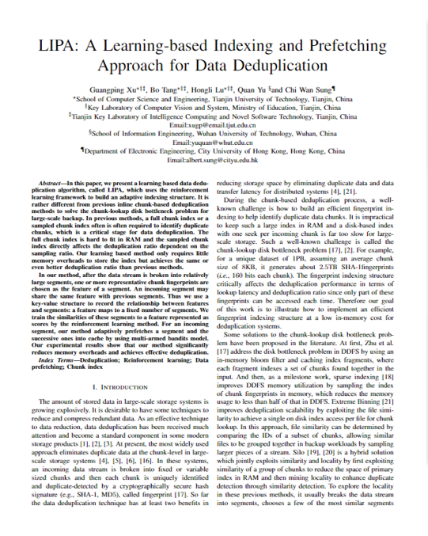
指纹索引
①对指纹进行采样；②插入context table；③和④选择合适的数据段预取进cache；⑤在cache中进行指纹查询并记录命中次数；⑥写入磁盘⑦cache将数据段的命中次数反馈给context table；
传统方法：选择最相似的数据段并预取固定数量
论文方法：利用强化学习的方法来自适应学习预取的数据段和预取的数量

Slide 9
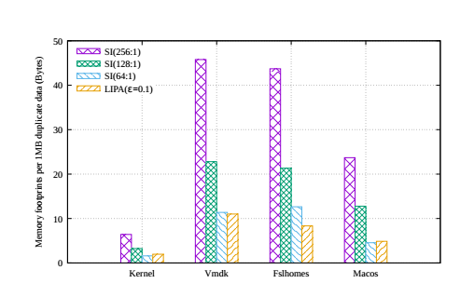
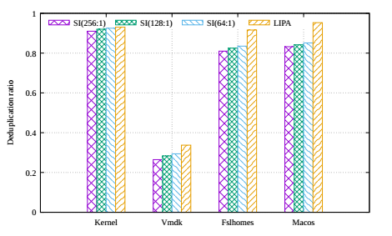
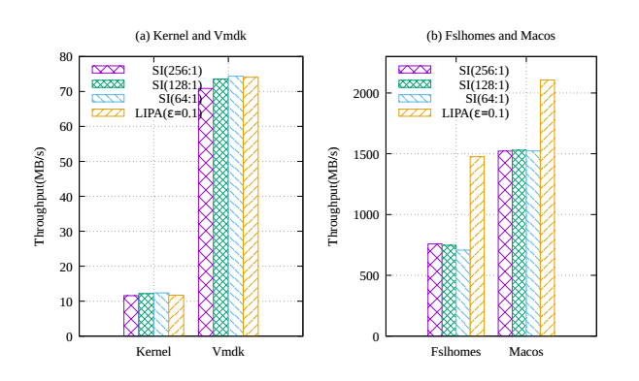
指纹索引
去重率
内存负载
吞吐量
总结：论文首次将强化学习的方法运用于重复数据删除中，降低了内存负载，提高了去重率，提高了吞吐量

Slide 10

3
基于差量压缩的优化

Slide 11
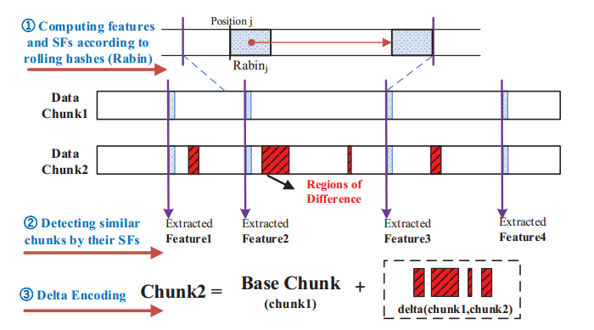
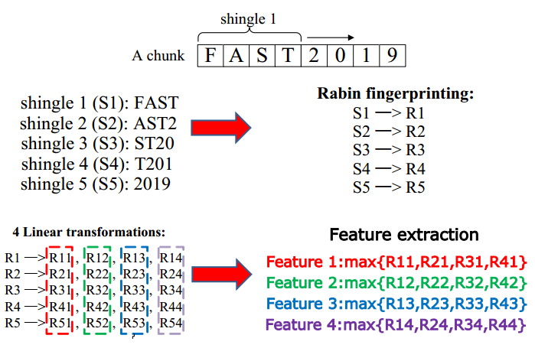
差量压缩
差量压缩介绍
对于高度相似的块，只存储块之间不同的部分
瓶颈环节：相似度计算

Slide 12
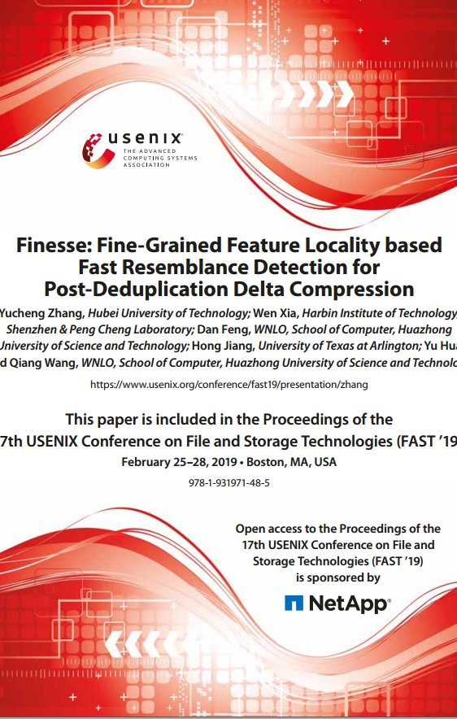
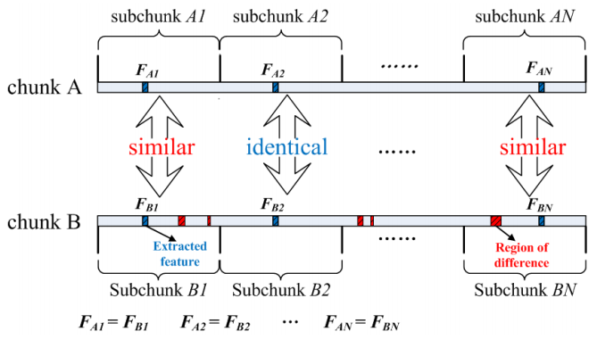
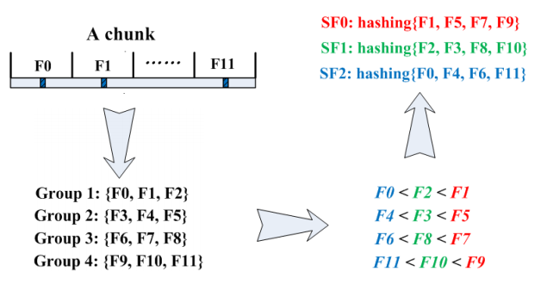
差量压缩
传统方法：对每个块逐字节计算Rabin指纹，对每个Rabin指纹进行N次线性变换，N次选择
论文方法：将数据块分成很多子块，对子块的Rabin指纹进行分组选择

Slide 13
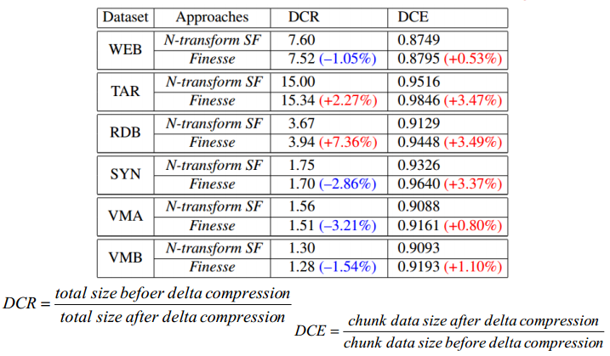
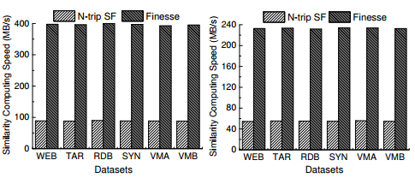
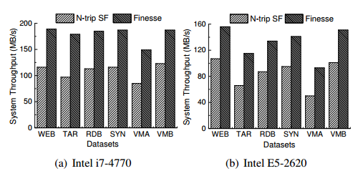
差量压缩
相似度计算速度
差量压缩效果
吞吐量
总结：论文通过观察发现了数据块的特征局部性，改进了相似度计算算法，在维持去重率几乎不变的情况下，略微提高了相似度检测的效果，大幅提高了吞吐量

Slide 14

4
基于数据恢复的优化

Slide 15
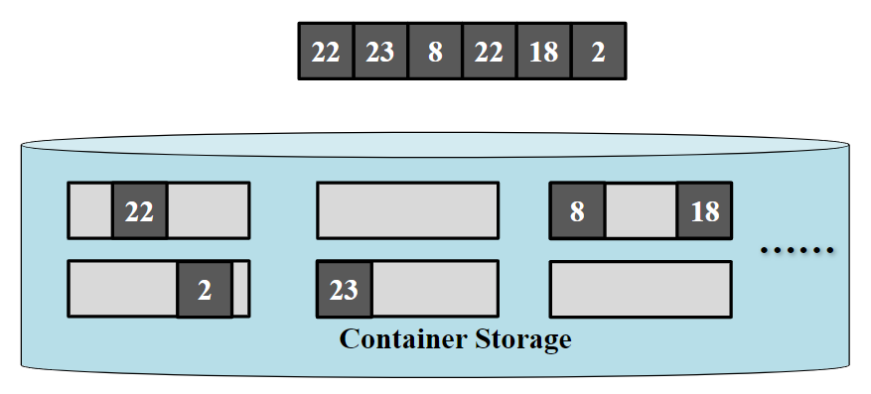
数据恢复
数据恢复
重复数据删除的反向过程
挑战
数据分散在磁盘中，严重影响数据恢复的性能，即碎片问题

Slide 16
数据恢复
基于容器的缓存
基于块的缓存
前向组装（FAA）
LRU缓存容器，开销小，但是效果一般。因为容器里存在部分无用块
LRU缓存数据块，开销较大，一般情况下效果优于缓存容器和前向组装
提前组装接下来要用到的数据块，开销较小。如果数据块在短时间里重复使用率很高，则效果最好
1
2
3

Slide 17
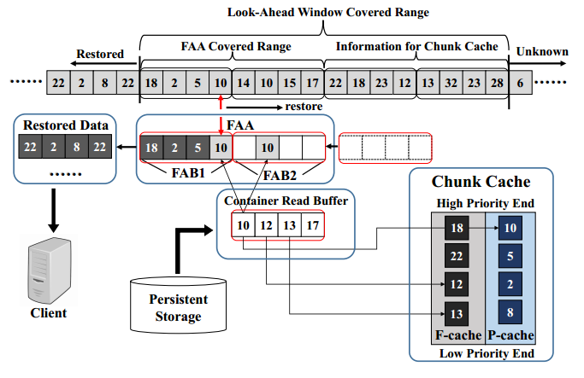
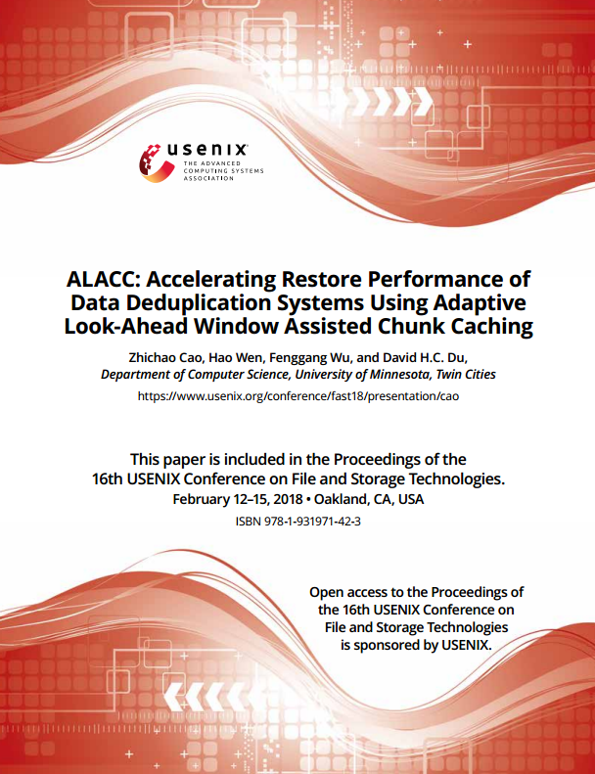
数据恢复
论文方法：将FAA与数据块缓存结合起来，并动态调整FAA，Chunk Cache和Look-ahead window的大小。

Slide 18
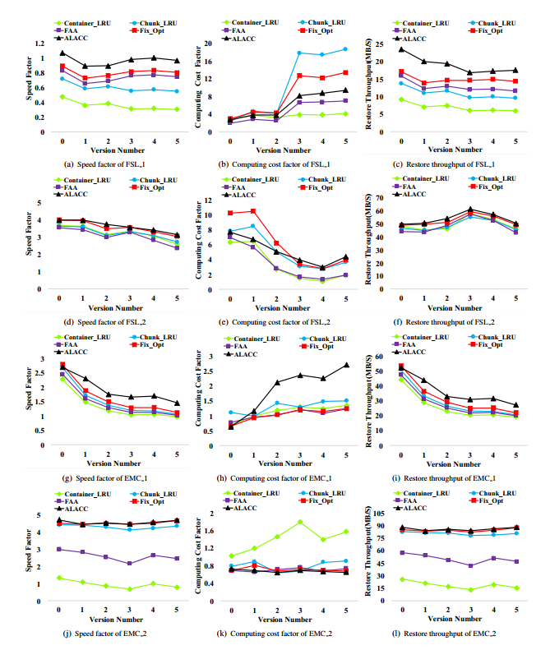
数据恢复
总结：论文将FAA和块缓存的方法结合起来，并动态调整它们的大小。在取得了出色的恢复速度和吞吐量的同时，保持了适中的计算开销。

Slide 19

5
总结

Slide 20

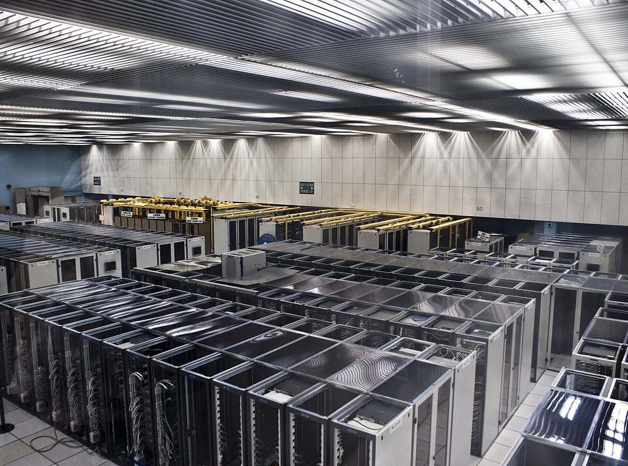
总结
重复数据删除技术作为数据中心中不可缺少的一部分，可以提高存储效率和数据传输性能。但是它同时也会带来计算上的开销。
以上三篇论文分别对重复数据删除的指纹索引，差量压缩和数据恢复的三个阶段进行了性能优化，提高了系统的吞吐量和计算速度。

Slide 21
THANKS

